Slide 1


Slide 2
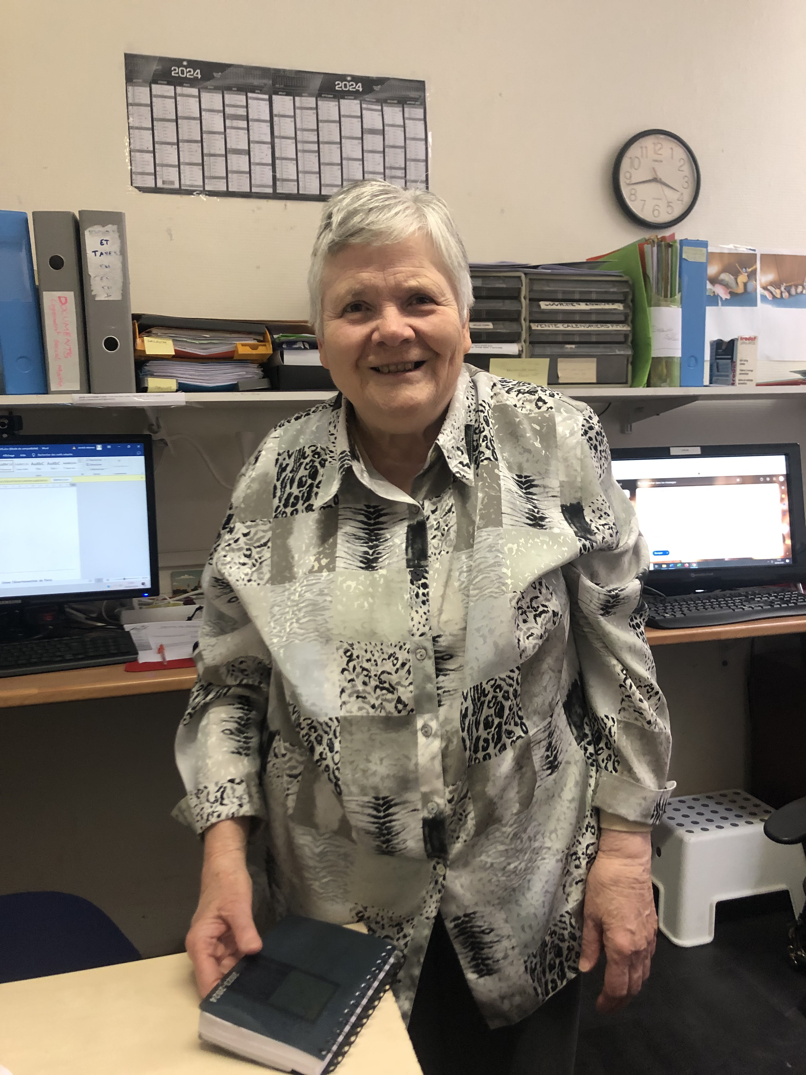
Mot de la Présidente : Annick Etienne
La Fédération des Malades et Handicapées (FMH75) est une association de loi 1901 à but non lucratif reconnue d’utilité publique depuis 1945.
Notre mission étant de soutenir les personnes dans leur recherche d’emploi, de proposer des animations (sportives et culturelles et créative), faire du démarchages administratif (MDPH, CPAM…).
Pour cette action nous proposons comme activité le projet Olympe étant ouvert à tous (handicap et non handicap).

Slide 3


Slide 4
Le concept Olympe a été mis en place en 2016 dans le sud de la France suite à un constat fait que la jeunesse (13-18 ans) qui étaient livré à eux même durant la période des grandes vacances scolaire. Le but était de pouvoir palier à ce souci tout en amenant la jeunesse à pratiquer des activités sportives afin qu’ils ne sombre pas. En 2023 dans le département du 92 (Rueil Malmaison) ce projet à été renouvelé durant la période du mois du handicap auquel nous avons pu faire des animations sportives (foot, jeux d’adresse, courses) et découvertes (découverte culinaire, chants, tri sélectif...).
Ce projet est une initiative inclusive combinant le sport et la culture pour favoriser l’échange entre les acteurs, faire de la promotion culturelle, sensibiliser à la diversité de tous durant les Jeux Olympiques et Paralympiques Paris 2024. Egalement ce projet s’appui sur divers acteurs handicaps et non handicaps ayant la volonté de redynamiser les divers secteurs de la capitale (Paris) pour cette première édition 2024.

Slide 5



Organisateurs du projet Olympe
Annick Etienne
Présidente de la FMH75
Aymeric
Animateur Socioculturel
Alimatou
Agir et Vivre avec l’autisme

Slide 6
Objectifs et valeurs du projet Olympe
Objectifs
Valeurs
Rassembler des personnes de tous âges (handicaps et non handicaps) autour du sport et de la culture.
Favoriser l’échange inter-quartiers et régionales.
Lutter contre les divers formes de discrimination
Favoriser l’échanges
Créer une cohésion sociale
Favoriser les échanges entre les divers acteurs (associations, mairie, animateurs, EMS).
Activités ouvert pour tous (femme/homme handicap ou non).
Le dépassement de soi.
La découverte de l’autre

Slide 7


Slide 8

Affiche officielle Sport Olympe
Activités sport (Koh Lanta) :
10h à 10h30 : Arrivée des marathoniens.
11h à 12H30 : Ateliers créatifs sport : échauffement, jeux d’adresse, relai.
Activités culturelle :
10h30 à 11h : Présentation des associations et des partenaires + Exposition.
10h45-10H50: Présentation du guide touristique
11H-12H30: Projection, conférence
12h30 à 13h : Repas partagé
Lien réseaux sociaux :
Tiktok : olympe.event | IG: Olympevent75

Slide 9


Slide 10





Nos partenaires

Slide 11
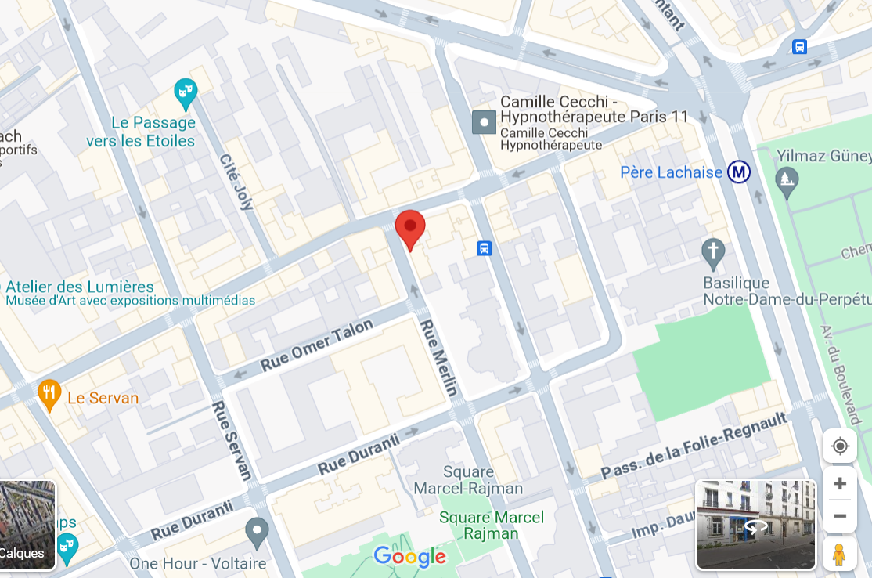
Coordonnées de la FMH 75
Union Départemental de Paris Les permanences se déroulent au local de l’association F.M.H. de Paris au : 58 rue Merlin, 75011 Paris Les mardis et vendredis de 14H30 à 17H00 Uniquement le vendredi matin entre 10h15 et 12 h pour obtenir un rendez-vous : 01.43.55.97.74 Ou par E-mail : ud.fmh75@gmail.com

